Slide 1
모잉(ing)
20151049 컴퓨터학과 최예슬(팀장)
20151031 컴퓨터학과 이유민
20151040 컴퓨터학과 정소연
20151046 컴퓨터학과 진슬기
20151041 컴퓨터학과 정소영

Slide 2
제작 동기 & 주요 타겟
동호회 활동 중 낙오자 발생 우려
인원이 많을 경우 개별 목적지 도착 여부 확인 어려움
-> 동호회 회원
-> 가족/친구 단위의 여행객

Slide 3
주요 목적 &기대 활용 방안
간단한 조작으로 편리한 회원 관리 가능
지도 연동 통해 회원 간 위치를 한눈에 확인, 공유
(회원 간 전화/메시지 송수신)

Slide 4
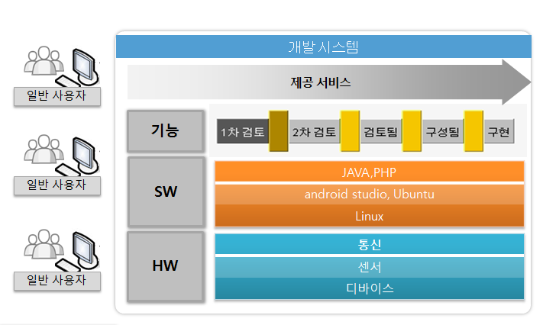
시스템 구성도
GPS기능
개인 및 그룹
관리 기능
알람 기능
위치공유 기능 제공
개인 및 그룹별 세부일정 제공
sos 및 일정 알림 제공

Slide 5
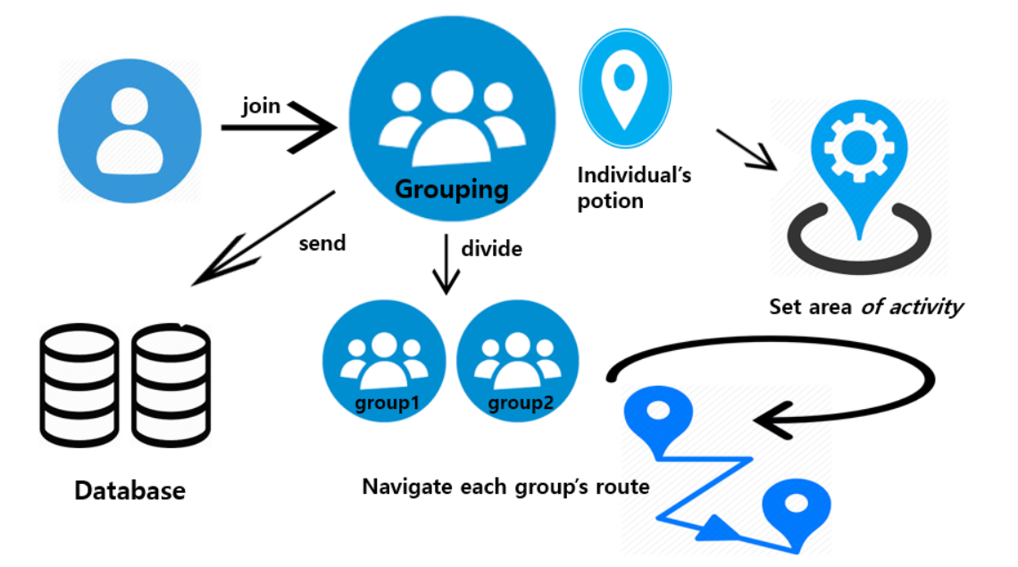
시스템 구성도
Mysql과 안드로이드 스튜디오를 이용
지도 위에 나의 위치 표시, 같은 그룹 내 회원의 위치 표시, 팀장이 회원들에게 전하고 싶은 메시지를 팀원에게 보내는 기능을 하고 있다.
사용자는 어플을 실행과 동시에 자신의 위치를 서버로 전송하고, 상대방의 위치를 받아오며 서로의 위치를 확인한다.

Slide 6
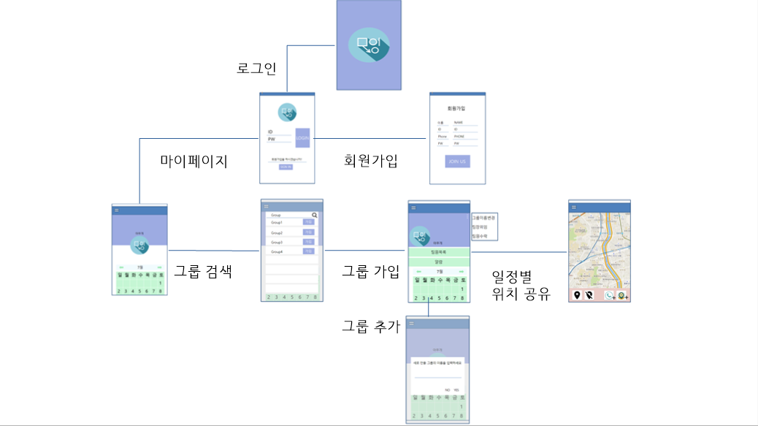
시스템 흐름도

Slide 7
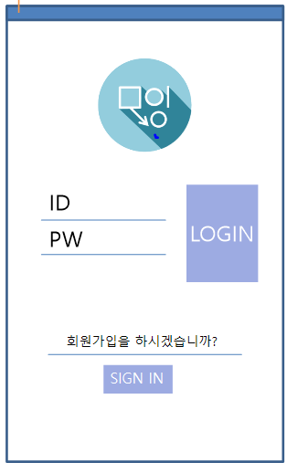
대표 기능 – 1. 로그인 & 회원가입
 | 기능 명 | 로그인 및 회원가입
 | 기능설명 | 앱 시작 화면 - 기존회원 : 가입한 아이디와 비밀번호로 로그인 - 신규 회원 : 회원가입 후 로그인
 | 처리내용 | ∎기존 회원의 로그인 자신이 가입한 계정으로 로그인 (로그인 버튼을 누르면 마이페이지로 이동) ∎신규 회원의 회원가입 ‘회원가입’ 버튼을 누르면 회원 가입 페이지로 이동 (아이디/비밀번호 입력 완료 시 다시 로그인 창으로 이동)

Slide 8
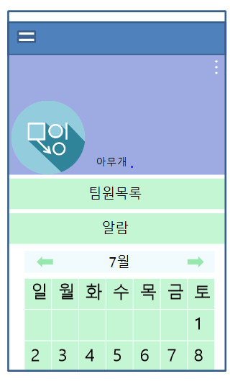
대표 기능 – 2. 그룹 일정 관리
 | 기능 명 | 그룹페이지
 | 기능설명 | 회원 : 각자 소속된 그룹의 일정을 확인 팀장 : 그룹 일정 추가, 팀원 목록 확인 및 추가, 팀장 위임
 | 처리내용 | ∎그룹 일정 관리 소속된 그룹의 일정 확인 (세부 일정을 터치하면 해당 일정의 GPS 페이지로 이동) ∎팀원 목록 확인 그룹에 속한 모든 팀원들의 정보 확인 ∎팀원 관리 팀원 추가 및 팀장 위임

Slide 9
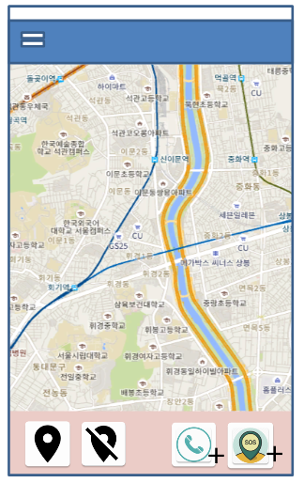
대표 기능 – 3. 위치 정보 공유
 | 기능 명 | GPS기능
 | 기능설명 | GPS 이용해 본인 및 상대방의 정확한 위치 파악 전화와 문자를 이용한 sos 및 알람 기능
 | 처리내용 | ∎전화 버튼 기존에 지정한 팀원(1명)에게 전화 가능 ∎문자 버튼 기존에 지정한 팀원(3명)에게 문자 가능 ∎ gps 켜기 및 끄기 버튼 자신의 위치 공유 여부 선택 가능 ∎ gps 기능 주위에 있는 팀원의 현재 위치 정보 제공

Slide 10
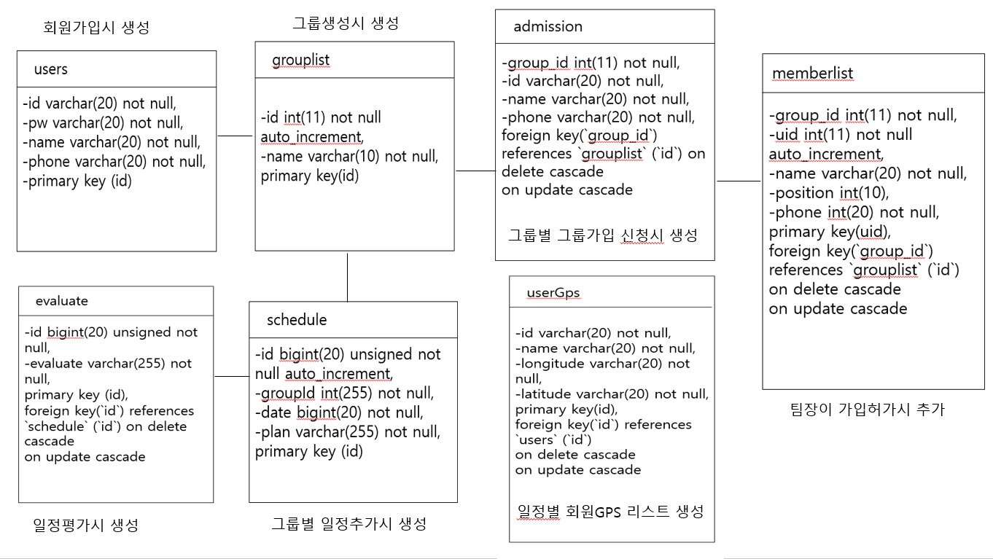
테이블 설계서(ERD)

Slide 11
개발 환경
구분 |  | 항목 | 적용내역
S/W 개발환경 | 스마트폰 App 개발 | Android Studio (1.2.2) | Android application 프로그램 개발
 |  | 안드로이드 OS(5.0.1) | 스마트폰 운영체제
 | 서버 애플리케이션 개발 | PHP | 서버 관리자 웹 페이지 처리 모듈 작성
 |  | MySQL | 회원정보 및 그룹 데이터를 저장, 관리하는 데이터베이스
 |  | JSON
 |  | 서버 운영체제 | 리눅스 Ubuntu 14.04
 |  | Putty | 클라우드 서버 Ubuntu 원격 접속용 툴
H/W 구성장비 | 디바이스 | 스마트폰 (안드로이드, 아이폰) | 사용자에게 서비스를 직접적으로 제공하는 End Device
 |  | 비콘 (Estimote iBeacon, Reco Beacon) | Region정보, Mac주소 등의 정보를 블루투스 신호를 이용해서 지속적으로 신호를 보내는 신호 발생기
 | 통신 | 블루투스 통신 어댑터 | 비콘과 스마트폰이 블루투스 통신하기 위한 하드웨어 모듈
 |  | 무선 랜 어댑터 | 스마트폰과 웹서버 통신
 | 서버 | 클라우드 서버 | SW 개발 및 테스트를 위한 클라우드 서버 (Server, 리눅스OS, 유선 NW 등)

Slide 12
Thank you!

